Slide 1
Gebruikersbijeenkomst
Data.overheid.nl
16 Maart 2018
Team data.overheid.nl
Den Haag | 16 maart 2018

Slide 2
Programma
13.15 - 13.25 Hayo Schreijer (data.overheid.nl) – Introductie & nieuwste ontwikkelingen
13.25 - 13.35 Hayo Schreijer (data.overheid.nl) – DCAT 1.1
13.35 - 14.00 Joop Bruurs (Drechtsteden) – Ontsluiting van financiële data in de gemeente Drechtsteden
14.00 - 14.30 Sem Enzerink (EDP) – Open Data maturity report
14.30 - 14.50 Pauze
14.50 - 15.15 Arie Scheer & Hayo Schreijer (data.overheid.nl) – Doorontwikkeling databeleid in Nederland
15.15 - 15.45 Arjen Hof (Civity) – Real time data in Dataplatform
15.45 - 16.15 Bram Opdam (Driebit) – Linked open data in de praktijk
16.15 - 16.30 Vragen/afsluiting

Slide 3
16.30 afsluiting: borrel in de Skylounge (ZUID toren)!
Volgende gebruikersbijeenkomst
Vrijdag 22 juni 2018

Slide 4
1. Introductie
Hayo Schreijer

Slide 5
Notes:
Aantal datasets boven de 11.000, Drenthe datasets uit inventarisatie toegevoegd.

Slide 6
Nieuwe datamanager

Slide 7
Update & Quality control
Start: 1ste week van April
Einde: 21-25 mei
Verwerking in het register: 8 juni

Slide 8
Vermeldingen over Q1 2018
Meer dataverzoeken
Aanvragen voor ondersteuning
Standaardisatie

Slide 9
Praktijkbeproeving ODS
Focus op publicatie
Bijeenkomsten komende periode
Stembureaus
Contact: Sander Bakker of Antoine Gribnau

Slide 10
In de pijplijn voor 2018
High value datalijsten
“Blauw verven” overheid.nl
Technisch onderhoud
DCAT 1.1
Referentiedata

Slide 11
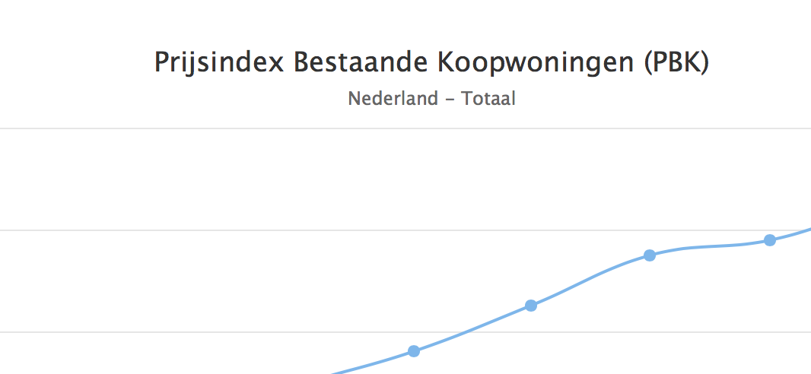
Referentiegegevens
Referentie – data
prijsindexgegevens CBS
inwonersaantallen CBS
prijsindex woningen Kadaster
Referentie – lijstjes
alle gemeenten in NL
thema’s
delict codes
Referentie – linked data
overheidsorganisaties met URI
wet- en regelgeving + onderdelen met ID

Slide 12
Referentiedatasets?
Wat zijn de meest gewilde referentiedatasets voor hergebruikers?
mail ons: data@koop.overheid.nl

Slide 13
DCAT 1.1
Hayo Schreijer (data.overheid.nl)

Slide 14
Korte terugblik
In 2017 start gemaakt documentatie DCAT 1.1
22 januari: eerste DCAT sessie
Waardelijsten
Versies DCAT uitgelegd
22 februari: tweede DCAT sessie

Slide 15
DCAT
DCAT-EU
DCAT-NL
DCAT-DONL
STAT-DCAT
GEO-DCAT

Slide 16
Aanpak DCAT-DONL
Basis in DCAT-NL
Vaststellen DCAT-DONL AP
Aanpassen input-output en datamodellen data.overheid.nl
Waardelijsten op orde
Aanlevering DCAT door decentrale dataregisters
Aanlevering DCAT door andere dataregisters

Slide 17
Planning
heden
1/4
1/7
Draft DCAT-NL
RC DCAT-NL
DCAT-NL
Draft DCAT-DONL
RC DCAT-DONL
DCAT-DONL
DCAT werkt op data.overheid.nl

Slide 18
Planning
Data.overheid.nl op 01-07 klaar voor DCAT 1.1
Data.overheid.nl start werkzaamheden ‘onder de motorkap’
Documentatie vindbaar op: http://dcat-nl.info/nl/latest/

Slide 19
Ontsluiting van Financiële data in drechtsteden
Joop Bruurs (Drechtsteden)

Slide 20
Open Data Maturity Report
Sem Enzerink (Europees Dataportaal)

Slide 21
Pauze

Slide 22
Doorontwikkeling databeleid in NEderland
Arie Scheer & Hayo Schreijer (Min. BZK & data.overheid.nl)

Slide 23
Ontwikkeling – 1e helft 2018
Essentieel onderhoud
Meer datasets & duidelijkheid
Standaardisatie
Inzicht in Hergebruik
Uitvoeren kwaliteitsmeting 2018

Slide 24
Nationale (open) Data Agenda
Actiepunt 1 uit het Actieplan Open Overheid 2018-2020
Start vanaf zomer 2018 >>
Wat gaan we doen?
https://www.open-overheid.nl/actieplan-open-overheid-2018-2020/

Slide 25
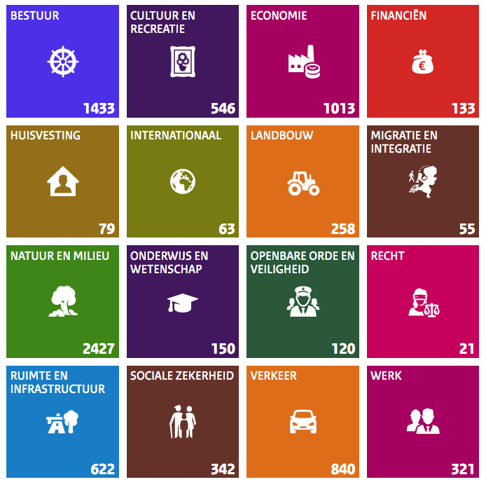
Ontwikkelprogramma data 2018 > Data infrastructuur 1
Ontwikkeling Datastelsel
Dataknoopppunten
Data en domeinkennis in elk dataknooppunt
Centrale vindbaarheid en standaardisatie
Coördinatie hergebruik
Dataknooppunten NU: CBS, Kadaster, KOOP

Slide 26
Ontwikkelprogramma data 2018 > Data infrastructuur 2
Platform voor ondersteuning hergebruik: gebruikersgroep, hergebruikers, community versterken
Standaardisatie DCAT 1.1
Van Open Data naar Dataportaal: Koppeling leggen met gegevenslandschap / Stelselregistraties / basisregistraties
Inzicht in Linked Data van de overheid voor een extra zetje in hergebruik

Slide 27
Ontwikkelprogramma data 2018 > Focus op “Vitale data”
Vitale data in NL
High value datasets
Referentiedatasets
Basis registers
Direct vindbaar, makkelijk herbruikbaar, actieve ondersteuning
Altijd werkende links, API’s, Linked Data, e.a.

Slide 28
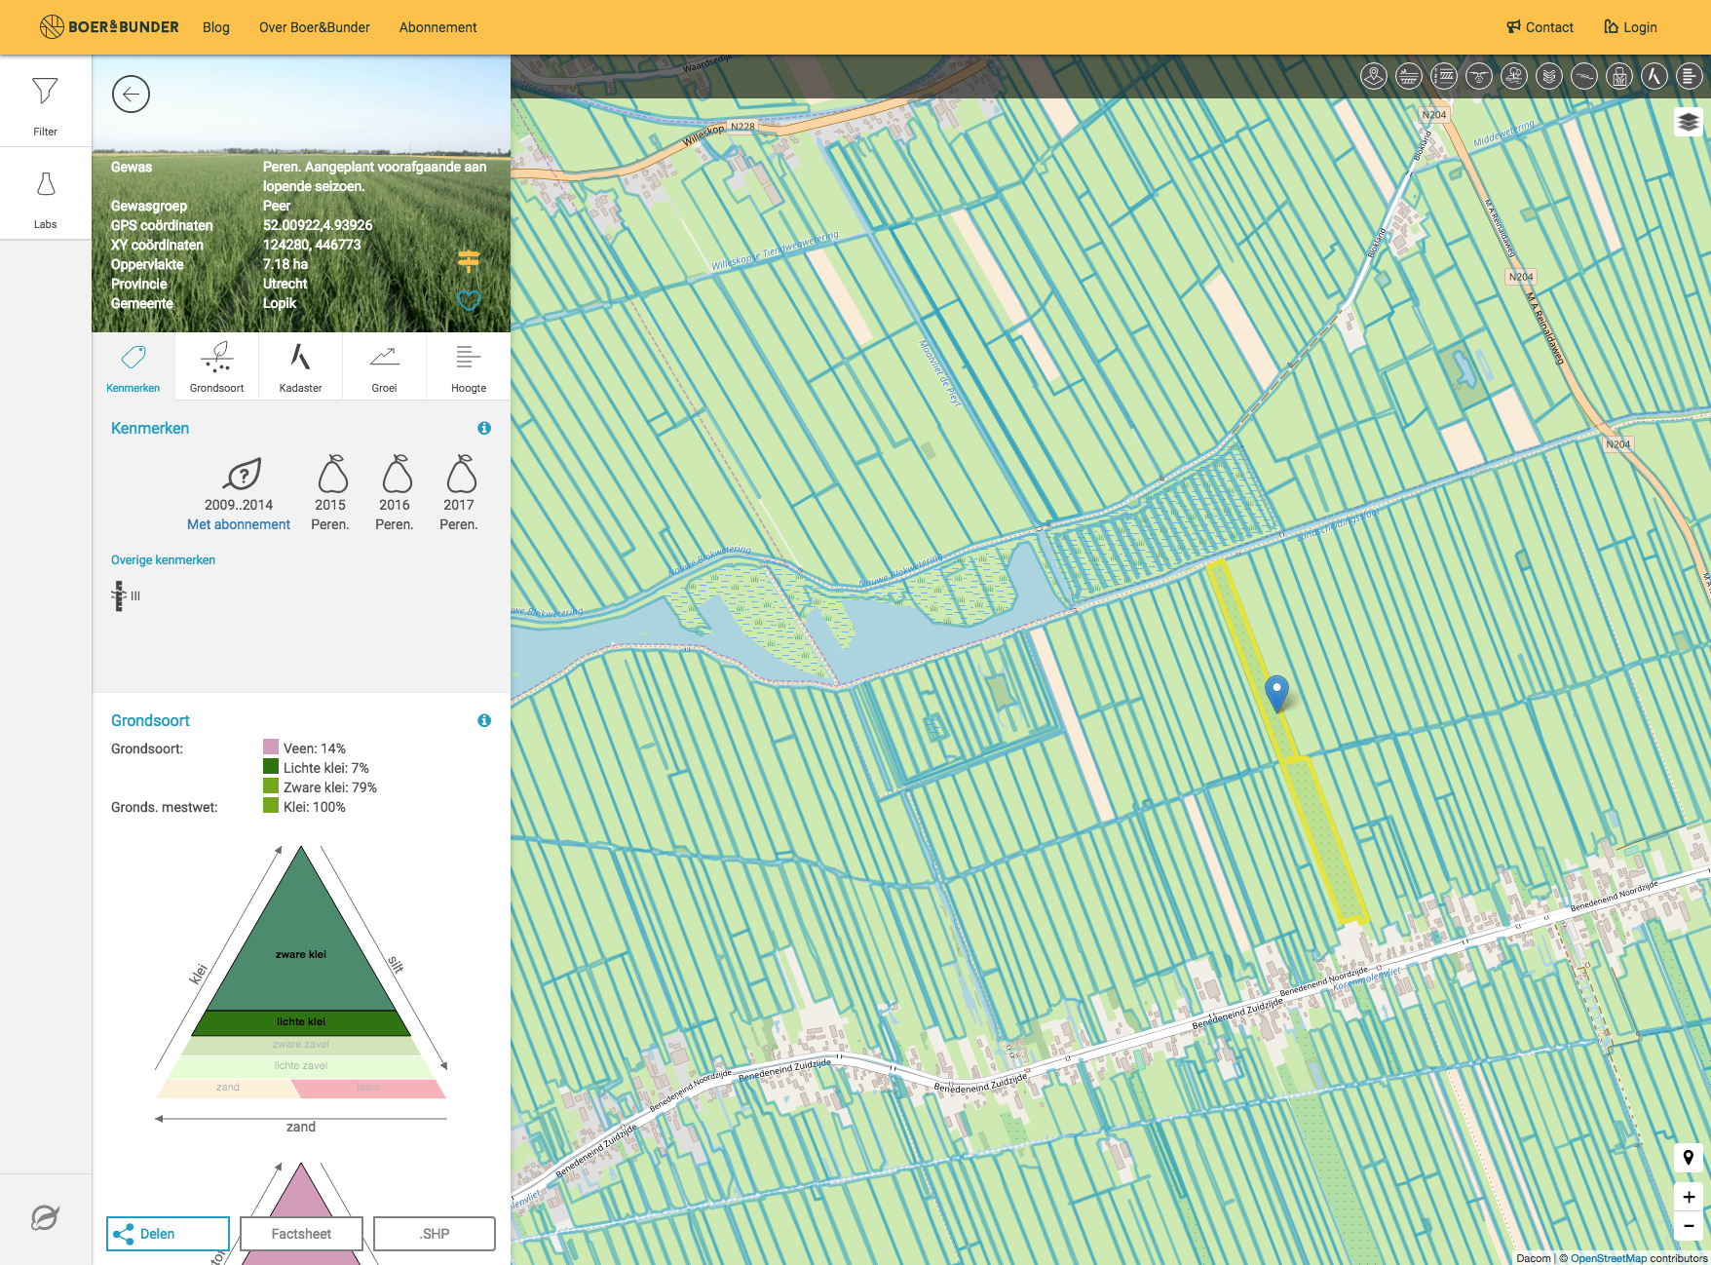

Slide 29
Ontwikkelprogramma data 2018 > Hergebruik stimuleren
Publieke + Private data pilot
Inzichtelijk maken impact van data
Hergebruikers melden hergebruik datasets op DONL (Frans model)
Data gedreven beleidsvorming: kennis van de overheid
Link met wettelijke taak verkennen

Slide 30
Wat denken jullie?
Wat hebben jullie nodig?
Wat kan de overheid doen of vooral niet doen?
……

Slide 31
Real time data in Dataplatform
Arjen Hof (Civity)

Slide 32
Linked open data in de praktijk
Bram Opdam (Driebit)

Slide 33
Borrel in de Skylounge!

